Slide 1

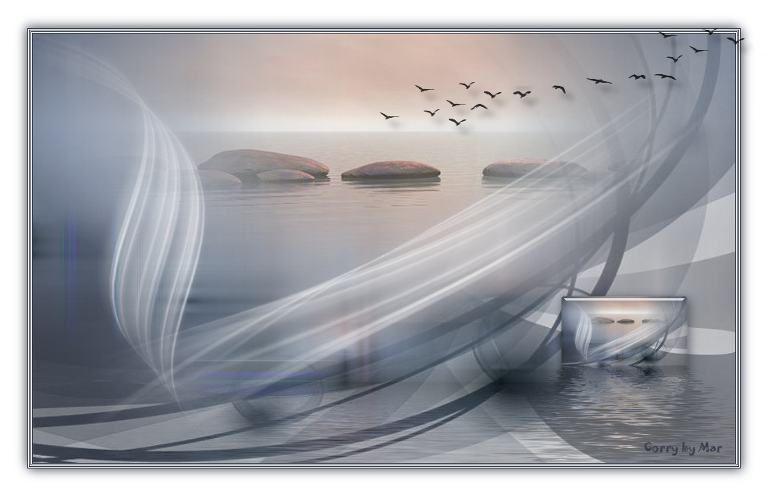

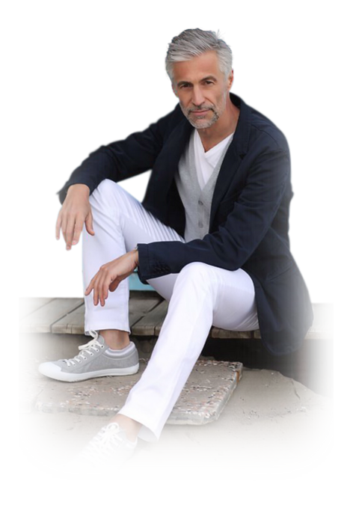
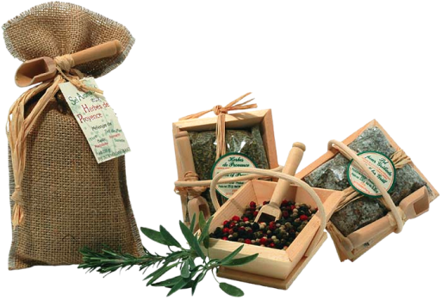
Presentaciones Mar
Es igual que reír dentro de una campana:
sin el aire, ni oírte, ni saber a qué hueles.
Con gesto vas gastando la noche de tu cuerpo
y yo te transparento: soy tú para la vida.
Difundiendo Poesía
No se acaban tus ojos; son los otros los ciegos.
No te juntan a mí, nadie sabe que es tuya
esta mortal ausencia que se duerme en mi boca,
cuando clama la voz en desiertos de llanto.
Amante
Brotan tiernos laureles en las frentes ajenas,
y el amor se consuela prodigando su alma.
Todo es luz y desmayo donde nacen los hijos,
y la tierra es de flor y en la flor hay un cielo.
Mar
Carmen Conde
Solamente tú y yo (una mujer al fondo
de ese cristal sin brillo que es campana caliente),
vamos considerando que la vida..., la vida
puede ser el amor, cuando el amor embriaga;
es sin duda sufrir, cuando se está dichosa;
es, segura, la luz, porque tenemos ojos.
Avance automático
Sin fines de lucro
Pero ¿reír, cantar, estremecernos libres
de desear y ser mucho más que la vida...?
No. Ya lo sé. Todo es algo que supe
y por ello, por ti, permanezco en el Mundo.
Carmen Conde
stellmar@gmail.com

Slide 2
Carmen Conde
Poeta, novelista y ensayista española nacida en Cartagena en 1907.
Con el nombre de Florentina del Mar firmó varios libros de prosa y de literatura infantil. Fue la primera mujer española
en acceder a un puesto en la Real Academia Española.
Tubes : LB-Tocha
stellmar@gmail.com
Mar
Buenos Aires,Argentina

Slide 3









¿Te ha gustado?
Puedes ver más entrando
Aquí
Además puedes recibir powerpoints en tu correo electrónico suscribiéndote aquí:
Esta presentación powerpoint ha sido creada y compartida única y exclusivamente para mispps.com

